Slide 1
Semi Conducteurs
Et
Composants

Slide 2
Objectifs
Connaitre le principe de fonctionnement
  de la diode
  de la diode zéner
  du transistor
Maîtriser et manipuler des modèles équivalents statiques
  de la diode
  de la diode zéner
  Du transistor
Etre capable de polariser correctement un transistor
  Fonctionnement bloqué /saturé
  Fonctionnement en source de courant contrôlé

Slide 3
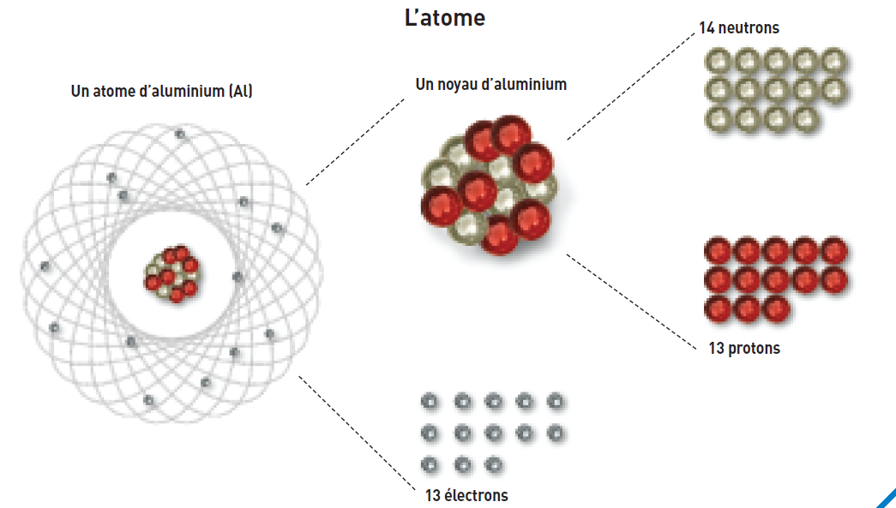
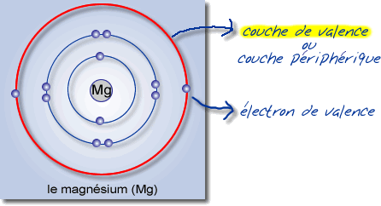
Physique des semi-conducteurs
Diode
Transistor
Atomes
Structures des atomes
  Un noyau + des électrons
  Des orbites associées à des état énergétiques
    La couche périphérique est appelée Couche de valence
    Elle intervient dans l'établissement des liaisons chimiques entre différents atomes pour former des molécules.

Slide 4
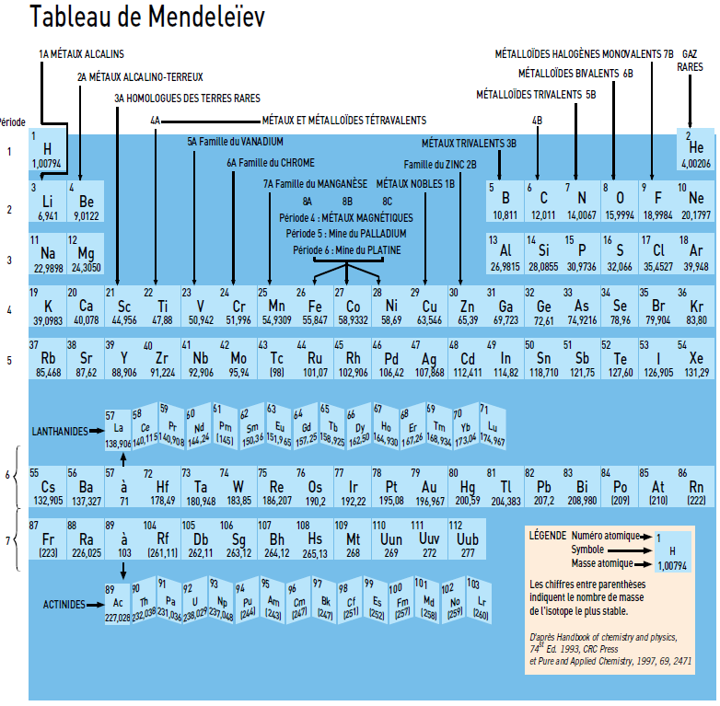
Physique des semi-conducteurs
Diode
Transistor
Atomes
4 électrons de valence
Dopage type N
Dopage type P
3 couches occupées: K,L,M

Slide 5
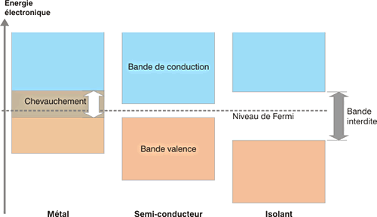
Physique des semi-conducteurs
Diode
Transistor
Atomes
Bandes d’énergies
  Répartition énergétiques en bandes discontinues
    Orbitales associées à des états énergétiques
    Bandes interdites
  2 bandes impliquées dans la conduction électrique
    La bande de conduction et bande de valence

Slide 6
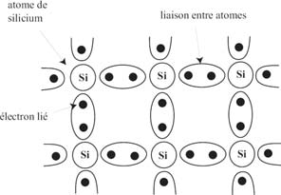
Physique des semi-conducteurs
Diode
Transistor
Semi-conducteur
Structure cristalline du silicium non dopé
Propriétés :
  Structure cristalline très rigide.
  4 liaisons par atome assurant la rigidité du cristal

Slide 7
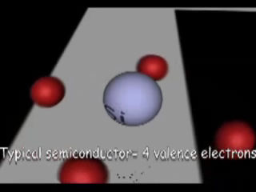
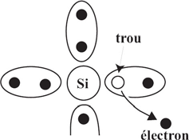
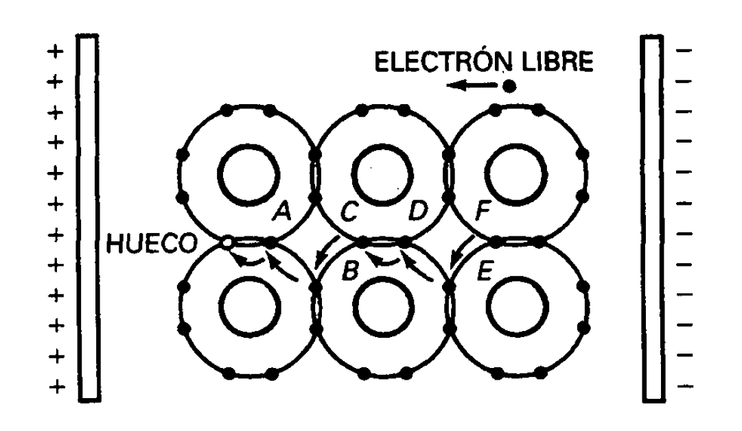
Physique des semi-conducteurs
Diode
Transistor
Semi-conducteur
Création d’une paire électron-trou
  Sous l’action de la température, un électron provenant d’une liaison peut se libérer.
  L’électron (chargé négativement) laisse à sa place un trou (chargé positivement).
  Les trous et électrons sont appelés porteurs libres ⇒ ils sont le support du courant électrique.
trou
Illustration du courant de ‘trou’

Slide 8
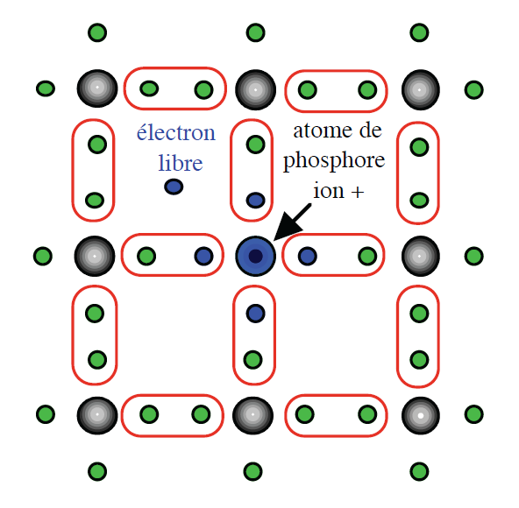
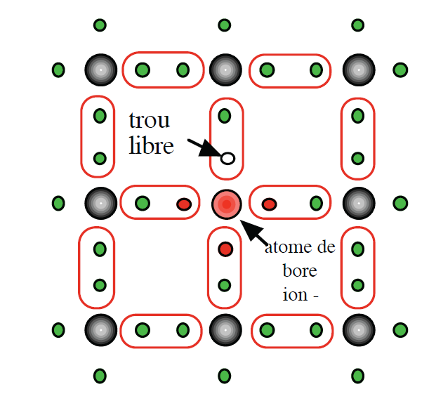
Physique des semi-conducteurs
Diode
Transistor
Semi-conducteur
Dopage
  On rajoute des impuretés à la place d’atomes de Si
  Dopage type N: impureté a 5 électrons => 1 électron est libre
  Dopage type P: impureté a 3 électrons => 1 trou est libre
Type N
Type P

Slide 9
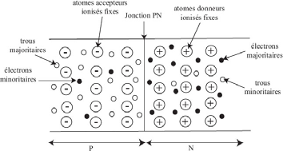
Physique des semi-conducteurs
Diode
Transistor
Jonction PN
Avant équilibre
Phénomène de diffusion
Des trous, porteurs libres majoritaires apportés par les impuretés
Des électrons, porteurs libres minoritaires dus à l’agitation thermique.
Des ions fixes chargés négativement : les impuretés ayant perdu un trou.
Des électrons, porteurs libres majoritaires apportés par les impuretés
Des trous, porteurs libres minoritaires dus à l’agitation thermique.
Des ions fixes chargés positivement : les impuretés ayant perdu un électron

Slide 10
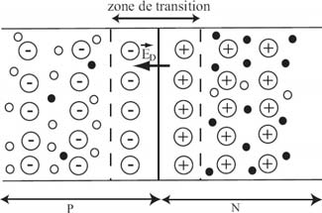
Physique des semi-conducteurs
Diode
Transistor
Jonction PN
r
Jonction PN à l’équilibre
  Les porteurs majoritaires de chaque coté diffusent et laisse des atomes ionisés
  Dans la zone de transition : il n’y a plus de porteurs libres
  Les ions fixes crée un champ électrique qui compense la diffusion: ETAT STABLE
À l’état stable seuls les électrons ou les trous ayant une énergie supérieure à eVd peuvent passer

Slide 11
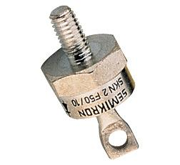
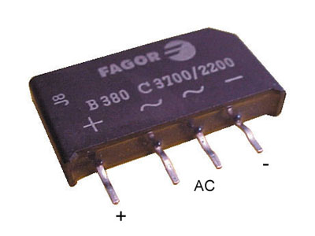
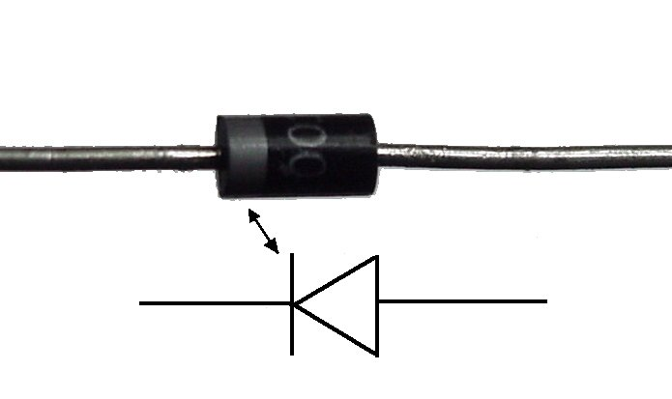
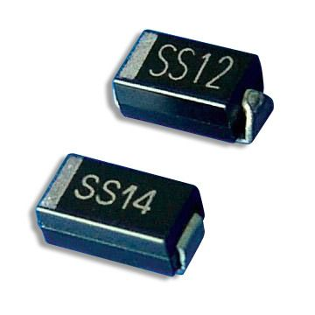





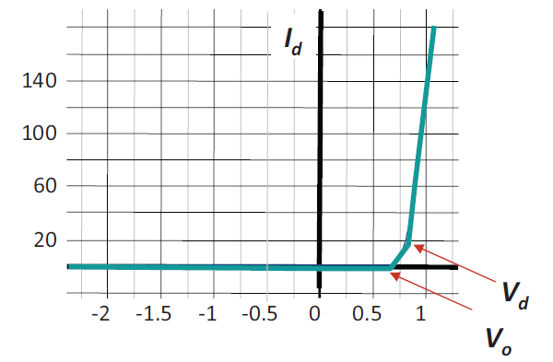
Physique des semi-conducteurs
Diode
Transistor
Diode
Diode Zéner
Le composant DIODE
Composants
Symboles
Modèle de shockley
  Ordre de grandeur de Is (qq nA)
  Mise en évidence de l’influence de la Tº
traitées à part
V_{d}
I_{d}
q=e=1,9.10⁻¹⁹ [C]
k=1,38.10⁻²³ [JK⁻¹]
T [K] rappel: [K]=[ºC]+273

Slide 12

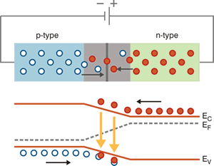
Physique des semi-conducteurs
Diode
Transistor
Diode
Diode Zéner
Principe de fonctionnement
Diode polarisée en direct
  La barrière de potentiel VD diminue.
  A partir d’une tension de seuil : les porteurs peuvent passer et la diode se comporte comme un interrupteur fermé
q=e=1,9.10⁻¹⁹ [C]
k=1,38.10⁻²³ [JK⁻¹]
Le mouvement de trous correspond à un mouvement d’électrons dans la bande de valence
Modèle de shockley
I _{trous}
+
=
I _{électrons}

Slide 13
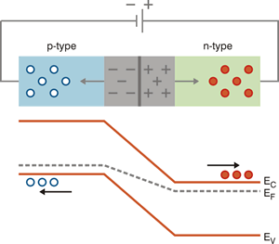
Physique des semi-conducteurs
Diode
Transistor
Diode
Diode Zéner
Principe de fonctionnement
Diode polarisée en inverse
  La barrière de potentiel VD augmente
  Peu de porteurs ont l’énergie suffisante pour passer : la diode se comporte comme un interrupteur ouvert
    Présence d’un courant inverse IS dû aux porteurs minoritaires (qques nA).

Slide 14
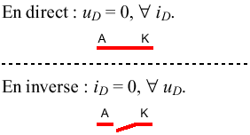
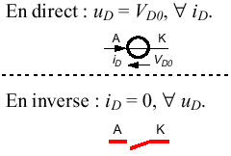
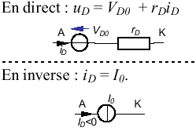
Physique des semi-conducteurs
Diode
Transistor
Diode
Diode Zéner
Modélisation
Modèles statiques usuels
  choix en fonction de la précision souhaitée
I_{S}
I_{S}

Slide 15
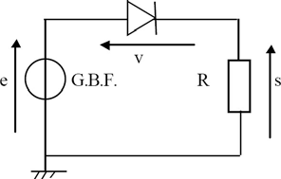
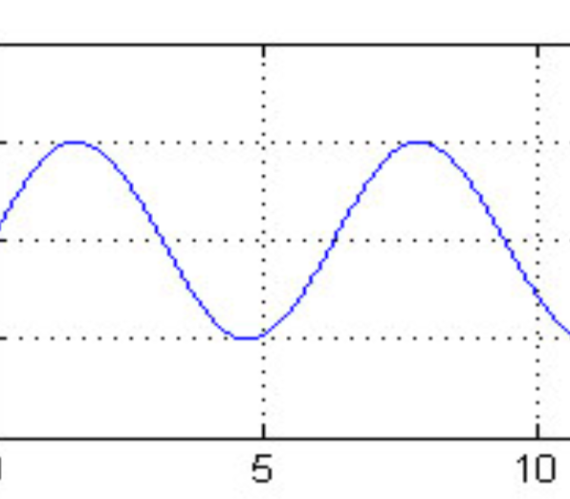
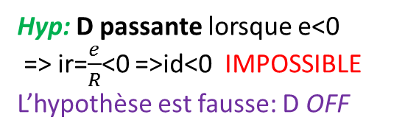
Physique des semi-conducteurs
Diode
Transistor
Diode
Diode Zéner
Analyse
Méthode de calculs
  Du bon sens:
    le courant s’écoule des potentiels les + élevées vers les + faibles
    La diode est unidirectionnelle en courant: le courant ‘rentre’ par l’anode
  Si doutes:
    faire une hypothèse et on la vérifie (ou pas) à posteriori
Diode passante : elle se comporte comme un fil ⇒ on vérifie que iD > 0.
Diode bloquée : elle se comporte comme un circuit ouvert⇒ on vérifie que VD < 0.
Si l’hypothèse est fausse, on en refait une autre...
Hyp: D passante lorsque e<0
=> ir=$\frac{e}{R}$<0 =>id<0 IMPOSSIBLE
L’hypothèse est fausse: D OFF

Slide 16
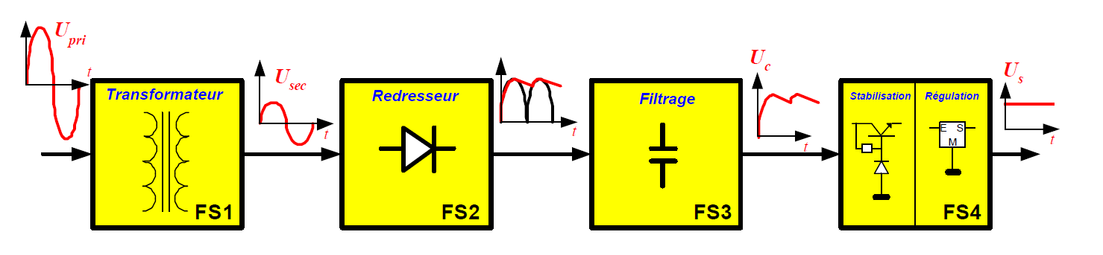

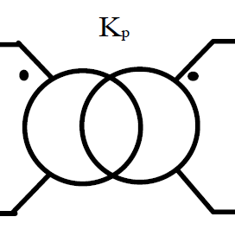
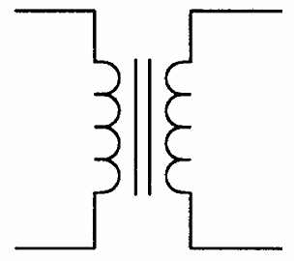
Physique des semi-conducteurs
Diode
Transistor
Diode
Diode Zéner
Applications
Fonction alimenter en énergie
  Redressement dans une chaîne de conversion AC-DC
  abaisser le niveau de tension du secteur
  Obtenir une composante continue
  Filtrer les harmoniques
  Obtenir la tension la plus constante
Rappel sur le transformateur
symbole
équations
schémas équivalents
I₁
m
I₂
mI₂
I₂
I₁
I₂
U₁
U₂
ou
U₁
mU₁
U₂
U₁
U₂
Transfo parfait
symbole modèle transfo parfait
Modélisation du transfo parfait

Slide 17
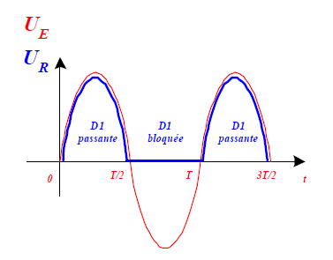
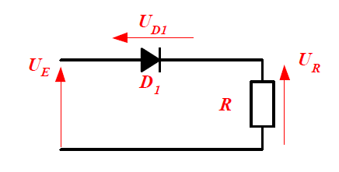
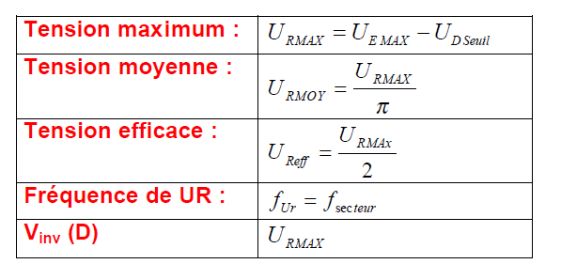
Physique des semi-conducteurs
Diode
Transistor
Diode
Diode Zéner
Applications
Redressement simple alternance
Notes:
démonstration

Slide 18
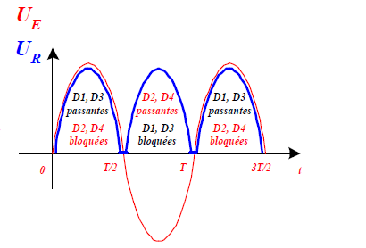
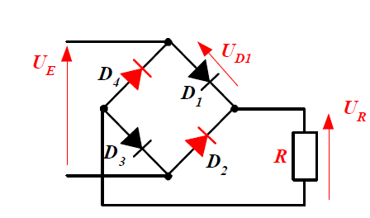
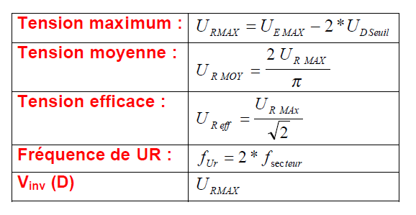
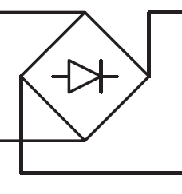
Physique des semi-conducteurs
Diode
Transistor
Diode
Diode Zéner
Applications
Redressement double alternance
Symbole graphique couramment utilisé pour représenter le pont de graetz

Slide 19
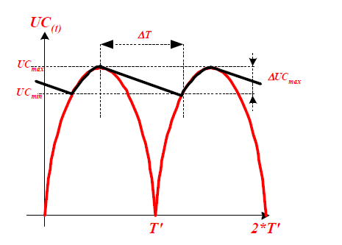
Physique des semi-conducteurs
Diode
Transistor
Diode
Diode Zéner
Applications
Redressement double alternance + Filtre
+
C
Dimensionnement simplifié de C
Hypothèse simplificatrice: on suppose une décharge à courant constant I=I_{R}=I_{charge}
Ce type de montage génère des courants pulsés sur le réseau ( puissance apparente plus élevée et pollution électromagnétique)

Slide 20
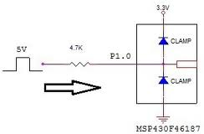
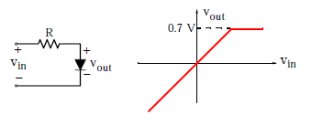
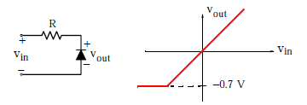
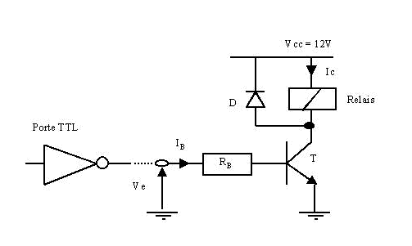
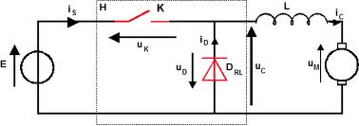
Physique des semi-conducteurs
Diode
Transistor
Diode
Diode Zéner
Applications
Diode d’écrêtage
  Protection des circuits
Diode de roue libre
  Circuit de délestage lors des démagnétisations
Diode de clamp intégré dans les CI
Diode de roue libre
Circuit inductif
Hacheur série

Slide 21
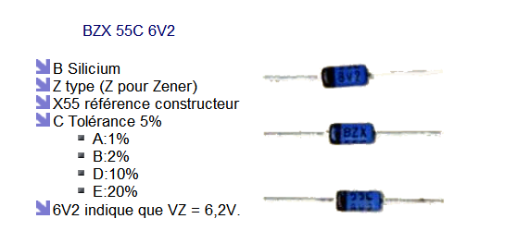
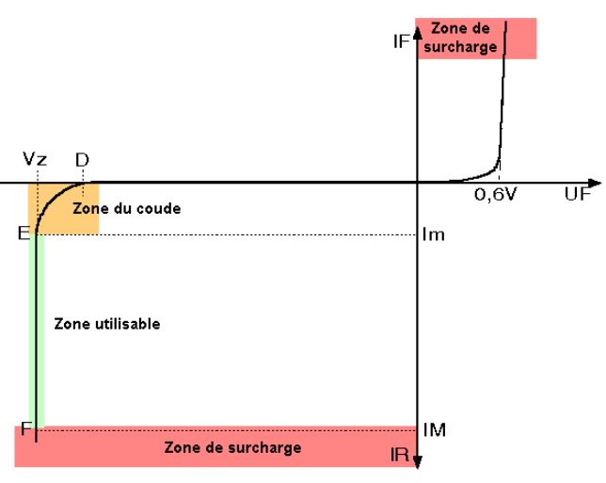
Physique des semi-conducteurs
Diode
Transistor
Diode
Diode Zéner
La diode zéner
Symbole
Caractéristique tension/courant
composants
Se comporte comme une source de tension en polarisation inverse
Se comporte comme un interrupteur ouvert
Se comporte comme une diode en polarisation directe
V_{z0}
V_{F}
Ici
Convention de fléchage direct (type diode)
V_{F}
I_{F}
I_{z}

Slide 22
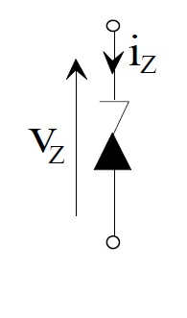
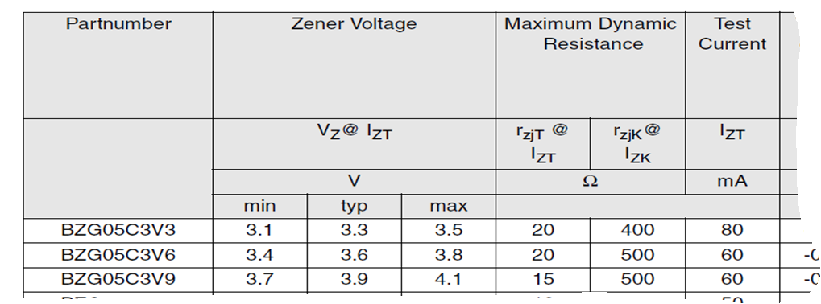
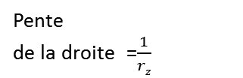
Physique des semi-conducteurs
Diode
Transistor
Diode
Diode Zéner
Modélisation
K
Fléchage en convention « zéner »
  La zéner est normalement polarisé en inverse
  Plutôt que de travailler avec des grandeurs négatives on inverse le fléchage
Modèle statique (fonctionnement INVERSE)
A
I_{z}
I_{z}
Pente
de la droite =$\frac{1}{rz}$
V_{z}
V_{z}
V_{z0}
V_{z0}
Notes:
Dessiner deux modèles
Modèle 1: Vz0= 3,3V modèle 2: Vzt=rz*Izt+Vz0 => Vz0= 3,3- 20*80m=1,7V

Slide 23
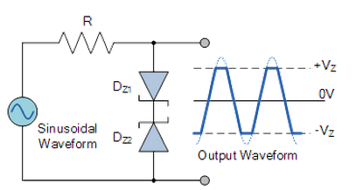
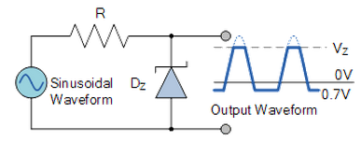
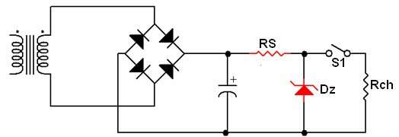
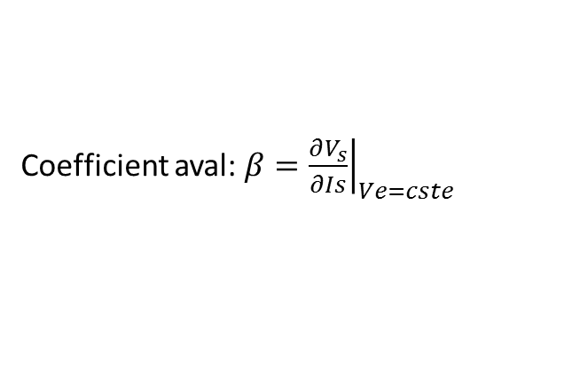

Physique des semi-conducteurs
Diode
Transistor
Diode
Diode Zéner
Modélisation
Applications type
Protéger équipement
Stabiliser tension
I_{e}
R_{s}
I_{s}
modélisation
∆V_{c}
r_{z}
V_{e}
V_{s}
R_{ch}
V_{c0}
V_{z0}
La qualité de stabilisation de Vs est quantifiée par 2 coefficients :
Coefficient amont:$α={\left.\frac{∂V_{s}}{∂V_{e}}\right|}_{Is=cste}$
Coefficient aval: $β={\left.\frac{∂V_{s}}{∂Is}\right|}_{Ve=cste}$

Slide 24


Physique des semi-conducteurs
Diode
Transistor
Diode
Diode Zéner
Analyse
Comment savoir dans quel état est la zéner?
  Procédé analogue à celui des diodes
    faire une hypothèse en cas de doute
E=9V
On suppose que la diode Zener est bloquée =>
VL > VZ , donc l’hypothèse est fausse : la diode fonctionne en zéner et donc VL = 5V
Conclusion: La diode Zener stabilise la tension de sortie à VL = VZ

Slide 25







Physique des semi-conducteurs
Diode
Transistor
Transistor bipolaire
Transistor JFET
Transistor MOSFET
Transistor bipolaire
Composant
Symbole
Structure interne
Fléchage tensions/courants

Slide 26


Physique des semi-conducteurs
Diode
Transistor
Transistor bipolaire
Transistor JFET
Transistor MOSFET
Principe de fonctionnement
Effet transistor (cas NPN)
  jonction PN base-émetteur (BE) polarisée en direct
  BC polarisée en inverse
⇔ VC > VB > VE
1 - BE est polarisée en direct, un courant d’électrons arrive à la base (B).
2- la jonction BC est polarisé en inverse=> extension de la ZCE sur pratiquement toute la base
3- la majorité des électrons injecté dans la base (type P) n’ont pas le temps de se recombiner car ils sont catapultés par la jonction BC polarisée en inverse
4- on quantifie l’effet transistor par le coefficient d’injection α: I_{c}= αI_{e} avec α≈0,95 à 0,99

Slide 27


Physique des semi-conducteurs
Diode
Transistor
Transistor bipolaire
Transistor JFET
Transistor MOSFET
Modélisation
Modèle d’Ebers Moll simplifié
Caractéristique de sortie
C
I_{c}
Proche de la structure interne du composant
Mise en évidence de l’effet transistor : I_{c}= αI_{e} ou encore I_{c}= βI_{b}
Mise en évidence du phénomène de saturation :Si BC en direct => I_{c↘}
I_{b}
αI_{e}
B
I_{e}
E
3 modes de fonctionnement possibles suivant le point de fonctionnement
  Saturation: interrupteur fermé!
  Linéaire: une source de courant
  Bloqué: interrupteur ouvert!

Slide 28


Physique des semi-conducteurs
Diode
Transistor
Transistor bipolaire
Transistor JFET
Transistor MOSFET
Circuit de commande
Commander un transistor
  choisir un point de fonctionnement = placer le transistor dans un des 3 modes
  choisir un point de fonctionnement= agir la maille de commande= contrôler I_{b}
  contrôler I_{b}= choisir correctement R_{b} en fct du cahier des charges
V_{BB}
V_{CC}
Maille
De commande
Maille de charge

Slide 29


Physique des semi-conducteurs
Diode
Transistor
Transistor bipolaire
Transistor JFET
Transistor MOSFET
Circuit de commande
Polarisation des transistors
  Polarisation par résistance de base
    Peu utilisé car très sensible aux dispersion des composants et à la température
  Polarisation par pont
On applique le théorème de Thévenin pour trouver V_{BB} et R_{B}
Notes:
Compléter polar par pont + thévenin équ

Slide 30

Physique des semi-conducteurs
Diode
Transistor
Transistor bipolaire
Transistor JFET
Transistor MOSFET
Transistor en source de courant commandée
Fonctionnement linéaire
  Interprétation graphique
3
2
1
Notes:
ecrire

Slide 31



Physique des semi-conducteurs
Diode
Transistor
Transistor bipolaire
Transistor JFET
Transistor MOSFET
Transistor en interrupteur commandé
Fonctionnement saturé
  Interprétation graphique
Comment saturer un transistor
  On connait ou on calcule I_{c}
  On calcule $IB=k\frac{IC}{βmax}$ avec $k∈\left]1;2\right[$ et on déduit R_{B}
Courbe1
I_{c}≤βI_{b}
Courbe0
Dans les datasheets les notations hybrides sont utilisées:
h_{FE}=β ( grandeurs statiques)
Notes:
Commenter la saturation: Rb diminue , Ib1 augmente, on passe de la courbe 0 à courbe 1. déplacement du point de fct de IC0 à IC1 etc..

Slide 32
Physique des semi-conducteurs
Diode
Transistor
Transistor bipolaire
Transistor JFET
Transistor MOSFET
Modèles équivalents STATIQUES pour les calculs
  Transistor PASSANT
À connaître
TRANSISTOR EN REGIME LINEAIRE
SOURCE DE COURANT COMMANDEE
TRANSISTOR EN REGIME NON LINEAIRE
INTERRUPTEUR COMMANDE
B
I_{b}
C
I_{c}
B
I_{b}
I_{c}
C
0.7V
I_{c}
E
E
0.7V
I_{b}
E
E
Le circuit de commande règle le courant I_{B} qui contrôle proportionnellement le courant I_{C}
Le courant I_{C} ne varie plus proportionnellement à I_{B.}
Le transistor se comporte comme un interrupteur FERMé
I_{c}=βI_{b}
I_{c}=βI_{b}
I_{c}≤βI_{b}

Slide 33

Physique des semi-conducteurs
Diode
Transistor
Transistor bipolaire
Transistor JFET
Transistor MOSFET
Analyse
Le schéma est donné: quel est l’état du transistor?
  Comme pour les diodes on fait une hypothèse de calcul: T passant par exemple
  Les calculs sont effectués puis la cohérence de l’hypothèse vérifiée!
À connaître

Slide 34




Physique des semi-conducteurs
Diode
Transistor
Transistor bipolaire
Transistor JFET
Transistor MOSFET
Applications
Interfaçage et interrupteur commandé
  Objectif: adaptation en courant
Montage darlington
Transistor en commutation (20kHz et +)
On notera l’absence de diode de roue libre (la démagnétisation se fait par le secondaire du transfo!)

Slide 35



Physique des semi-conducteurs
Diode
Transistor
Transistor bipolaire
Transistor JFET
Transistor MOSFET
Applications
Régulation de tension
  Source de tension contrôlée en courant
  Présence d’une contre-réaction
  2 types de régulateur
    Shunt ou ballast
  Régulation de type shunt (ou //)
    Effet d’auto-régulation
  Régulation de type série
    Principe du transistor BALLAST

Slide 36




Physique des semi-conducteurs
Diode
Transistor
Transistor bipolaire
Transistor JFET
Transistor MOSFET
Applications
Régulateur ballast
  Le plus utilisé jusqu’à P<10W
Variante 1
Variante 2
Ampli non inverseur
Variante 3

Slide 37


Physique des semi-conducteurs
Diode
Transistor
Transistor bipolaire
Transistor JFET
Transistor MOSFET
Applications
Régulateur de tension intégré
  Structure ballast
On retrouve notre tension de déchet V_{dropout}
V_{ce}=2Vbe+V_{ce3}
I_{s}
Vref=1,25V
bandgap de Brokaw: référence de tension de 1,25V
I_{load} = k.β₁β₂β₃V_{diff}

Slide 38



Physique des semi-conducteurs
Diode
Transistor
Transistor bipolaire
Transistor JFET
Transistor MOSFET
Le composant JFET
Symbole
Structure
canal N
canal P
Zone résistive
le canal se rétrécit petit à petit au fur et à mesure que Vds augmente (Vds faible)
Zone pincée
au-delà d’un seuil Vds, la largueur du canal ne change plus (réduite à un minimum) => le courant ne dépend plus de Vds
Canal ouvert au maximum Vgs=0

Slide 39



Physique des semi-conducteurs
Diode
Transistor
Transistor bipolaire
Transistor JFET
Transistor MOSFET
Caractéristiques externes du JFET
E
Caractéristique pour Vgs=0
R_{D}
i_{D}
i_{G} = 0
D
V_{DS}
G
S
V_{GS}=0
Zone résistive
Source de courant
$$V_{DS}≥\left|V_{P}\right|$$
Réversibilité (dans une certaine limite) de la zone de fonctionnement
$V_{DS}=−V_{P}$ avec $V_{P}<0$

Slide 40



Physique des semi-conducteurs
Diode
Transistor
Transistor bipolaire
Transistor JFET
Transistor MOSFET
Caractéristiques externes du JFET
Réseau de caractéristiques
  Comportement 1: zone de résistance commandé en tension $r_{ds}=h(V_{GS)})$
  Comportement 2: source de courant commandé en tension $I_{d}=f(V_{GS)})$
1
2
JFET en zone pincée
$$V_{ds}≥V_{gs}+\left|V_{P}\right|$$
Mise en évidence:
Du contrôle de Vgs sur Id

Slide 41




Physique des semi-conducteurs
Diode
Transistor
Transistor bipolaire
Transistor JFET
Transistor MOSFET
JFET en résistance commandée
Résistance commandée
Modèle équivalent
I_{d}
Condition de fonctionnement en zone résistive:
Remarque: $V_{P}<0$
V_{ds}
$$V_{ds}≤V_{gs}+\left|V_{P}\right|$$
I_{G} = 0
r_{ds}=h(V_{GS})
G
D
r_{ds}=h(V_{GS})
V_{GS}
r_{ds}
V_{DS}
S
S
$$V_{P}$$

Slide 42




Physique des semi-conducteurs
Diode
Transistor
Transistor bipolaire
Transistor JFET
Transistor MOSFET
JFET en résistance commandée
Applications
Multiplexeur analogique
Contrôle automatique de gain
Echantillonneur/bloqueur
Gain variable

Slide 43



Physique des semi-conducteurs
Diode
Transistor
Transistor bipolaire
Transistor JFET
Transistor MOSFET
JFET en source de courant
Source de courant contrôlé en tension
Modèle équivalent statique ou grand signal
  Pour les petits signaux un modèle spécifique « petit signal » est utilisé
    La fonction de transconductance est linéarisée autour d’un point de repos V_{gs0}
Condition de fonctionnement en zone pincée:
Remarque: $V_{P}<0$
$$V_{ds}>V_{gs}+\left|V_{P}\right|$$
I_{G} = 0
I_{D} = f(V_{GS})
on retrouve la même équation sous une autre forme
G
D
V_{GS}
k: transconductance statique exprimée en A/V²
V_{DS}
S

Slide 44



Physique des semi-conducteurs
Diode
Transistor
Transistor bipolaire
Transistor JFET
Transistor MOSFET
composants MOSFET
Symboles
Structure à enrichissement (Enhancement)
Présence d’un diélectrique isolant
Formation du canal de conduction en appliquant Vgs>0

Slide 45



Physique des semi-conducteurs
Diode
Transistor
Transistor bipolaire
Transistor JFET
Transistor MOSFET
E-MOSFET: caractéristiques externes
caractéristiques
$$V_{ds}≥V_{gs}−VT$$
Transistor non pincé
Transistor pincé (ou « saturé »
Pour les techno FET le sens « saturé » est différent de celui des bipolaires
À retenir:
On travaille avec V_{GS}$≥$0
tant que V_{GS} n’a pas atteint le seuil V_{T} le transistor est bloqué
Transistor bloqué (Id=0)

Slide 46


Physique des semi-conducteurs
Diode
Transistor
Transistor bipolaire
Transistor JFET
Transistor MOSFET
E-MOSFET: modèles
Modèles équivalents
  Identiques au JFET
  Rappel : source de courant contrôlé en tension
    Condition $:V_{ds}≥V_{gs}−VT$
    Modèle équivalent statique ou grand signal
Applications
  Tout domaine de l’électronique
    Conception de circuits intégrés analogique ou digital (structures CMOS)
    Amplificateurs
    Interrupteurs de puissance
I_{G} = 0
I_{D} = f(V_{GS})
G
D
V_{GS}
V_{DS}
attention:
V_{GS} $≥0$ et V_{T}>0
S

Slide 47


Physique des semi-conducteurs
Diode
Transistor
Transistor bipolaire
Transistor JFET
Transistor MOSFET
D-MOSFET: caractéristiques externes
Structure à appauvrissement
  Permet de travailler en appauvrissement (Dépletion) mais aussi en enrichissement (V_{GS}>0)
caractéristiques
le canal est formé pour Vgs=0
Les équations restent identiques

Slide 48


Physique des semi-conducteurs
Diode
Transistor
Transistor bipolaire
Transistor JFET
Transistor MOSFET
Fiche synthèse des transistors à effet champs
Vous remarquerez que pour trouver les courbes des transistors complémentaires il suffit d’inverser les signes , à condition toutefois de conserver les mêmes conventions de fléchages courants/tensions
P

